Slide 1
Progetto «Tu si che mi capisci»
Pina Lorenzo, Pepe Michele, Lini Giorgia, Galli Francesco, Marini Alessio

Slide 2
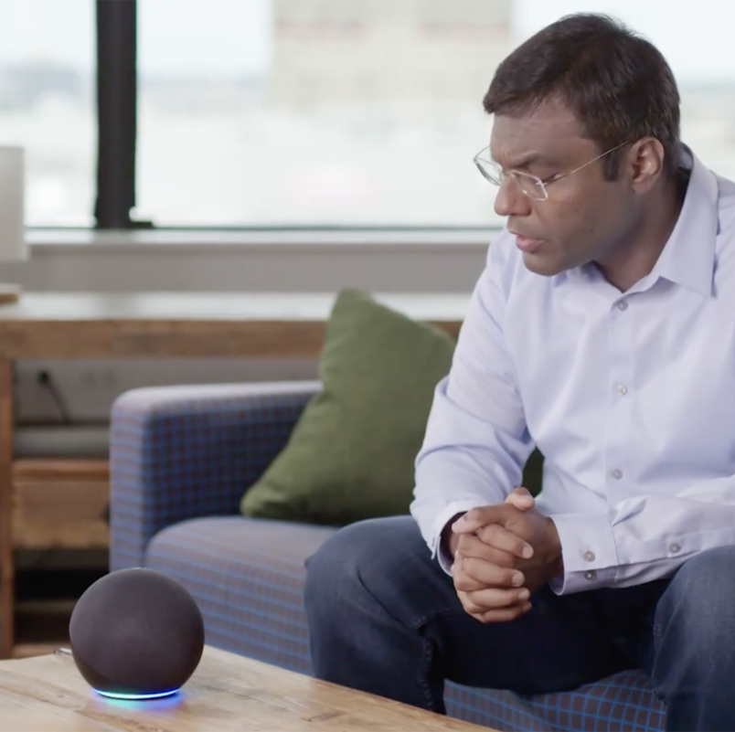
Da cosa nasce la nostra idea?
La nostra idea nasce pensando ad un futuro in cui per lavoro o studio dovremmo trasferisci e quindi vivere da soli. Perciò abbiamo pensato a questa applicazione che può aiutarci a passare le giornate senza sentirci soli e in sicurezza. Un altro aspetto che ci ha portato ad avere quest’idea è stato il voler aiutare le persone anziane o con difficoltà.

Slide 3
Quale esigenza cerca di soddisfare e per che tipologia di utenza
1) Statistica: il nostro progetto sarà in grado di mostrare al proprietario l’andamento dell’umore; 2) Umana: il nostro progetto, mediante piccole azioni, aiuta gli utilizzatori eseguendo skills di alexa che possono migliorare lo stato d’animo; 3) Di sicurezza: Nel progetto si potranno anche gestire delle cam che avranno il compito di monitorare chi entra in casa e, in caso di intrusione, avvisano il proprietario o una serie di contatti immessi mediante l’app. Il progetto è indicato per chiunque voglia soddisfare le esigenze trattate sopra.

Slide 4
Descrizione del progetto
Gestione di una componente fisica in grado di percepire le emozioni dal tono della voce e utilizzare Alexa per agire di conseguenza. Controllo di un’ulteriore componente fisica in grado di verificare l’identità dei soggetti che entrano nell’abitazione. Mette inoltre a disposizione un’applicazione per il monitoraggio del nostro umore e il settaggio delle fonti di input.

Slide 5
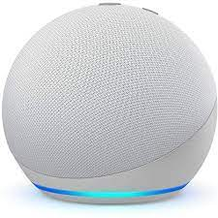
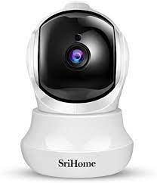
Possibile Hardware necessario
1. Raspberry Pi
2. Microfono
3. Cam
4. Alexa

Slide 6

Possibile Software necessario
Visual Studio
Visual studio code
Node js
OpenCv
Android Studio
Librosa
SAVEE Database
Software per hosting

Slide 7
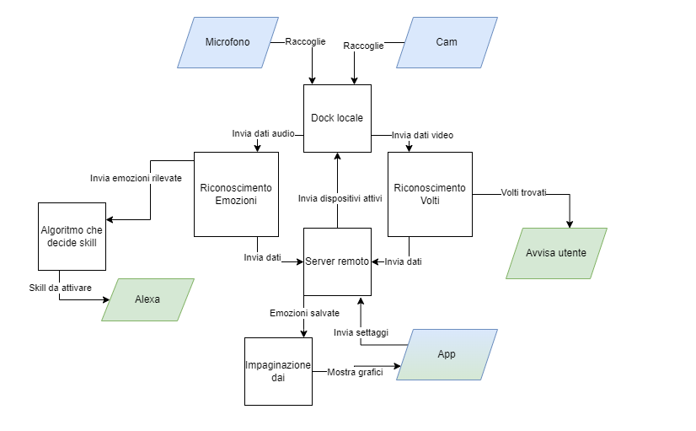

Slide 8
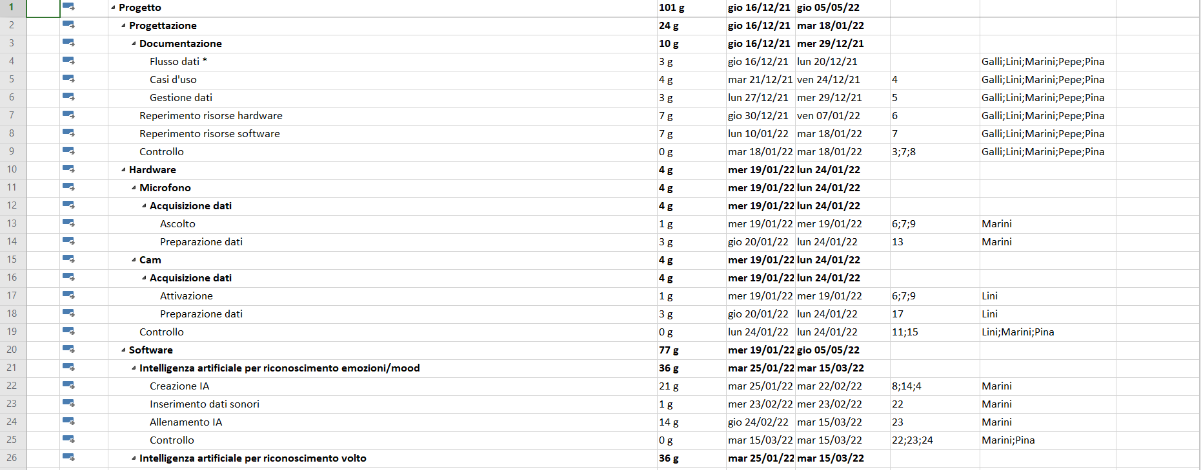

Slide 9
